Slide 1
Orodje za računalniško podprto prevajanje
Anže Pintar
Mentor: dr. Albert Zorko
Novo mesto, april 2023
Notes:
Orodje za računalniško podprto prevajanje.

Slide 2
Ideja
Kaj je orodje za računalniško podprto prevajanje
Moji cilji
Notes:
Kaj sploh je orodje za računalniško podprto prevajanje? To je program, ki prevajalcem olajša delo z različnimi vrstami vhodnih dokumentov, torej dokumentov, ki jih želijo prevesti. Te dokumente razstavi na segmente, kjer največkrat vsak segment predstavlja eno poved. Orodje nato te segmente shrani v standardne datotečne formate, kot sta tmx in xliff, ki se uporabljajo za deljenje prevedenih segmentov med različnimi prevajalci. Orodje pa na koncu prevedene segmente izvozi v nove datoteke, ki so enakega formata kot vhodne datoteke.

Slide 3
Uporabljene tehnologije
Java
JavaFX
Scene Builder
Maven
Knjižnice za delo z datotečnimi formati
Apache POI – DOCX
ODF Toolkit – ODT
Jakarta – XML
JUnit
Notes:
Pri izdelavi aplikacije sem uporabil veliko tehnologij. Najbolj pomembni so seveda programski jezik Java in knjižnica za grafični uporabniški vmesnik JavaFX. Poleg tega sem uporabil tudi orodje Scene Builder, ki omogoča preprostejšo izdelavo grafičnega vmesnika v JavaFX po principu povleci in spusti. Uporabil sem tudi program Maven, ki omogoča lažje upravljanje z knjižnicami in odvisnostmi, ki sem jih potreboval za izdelavo programa. Poleg tega pa sem uporabil tudi knjižnice za delo z datotečnimi formati, kot so Apache POI za delo z docx datotekami, ODF Toolkit za delo z odt datotekami ter Jakarta za delo z datotekami, ki temeljijo na xml standardu. Za sprotno testiranje metod pa sem uporabil knjižnico JUnit.

Slide 4
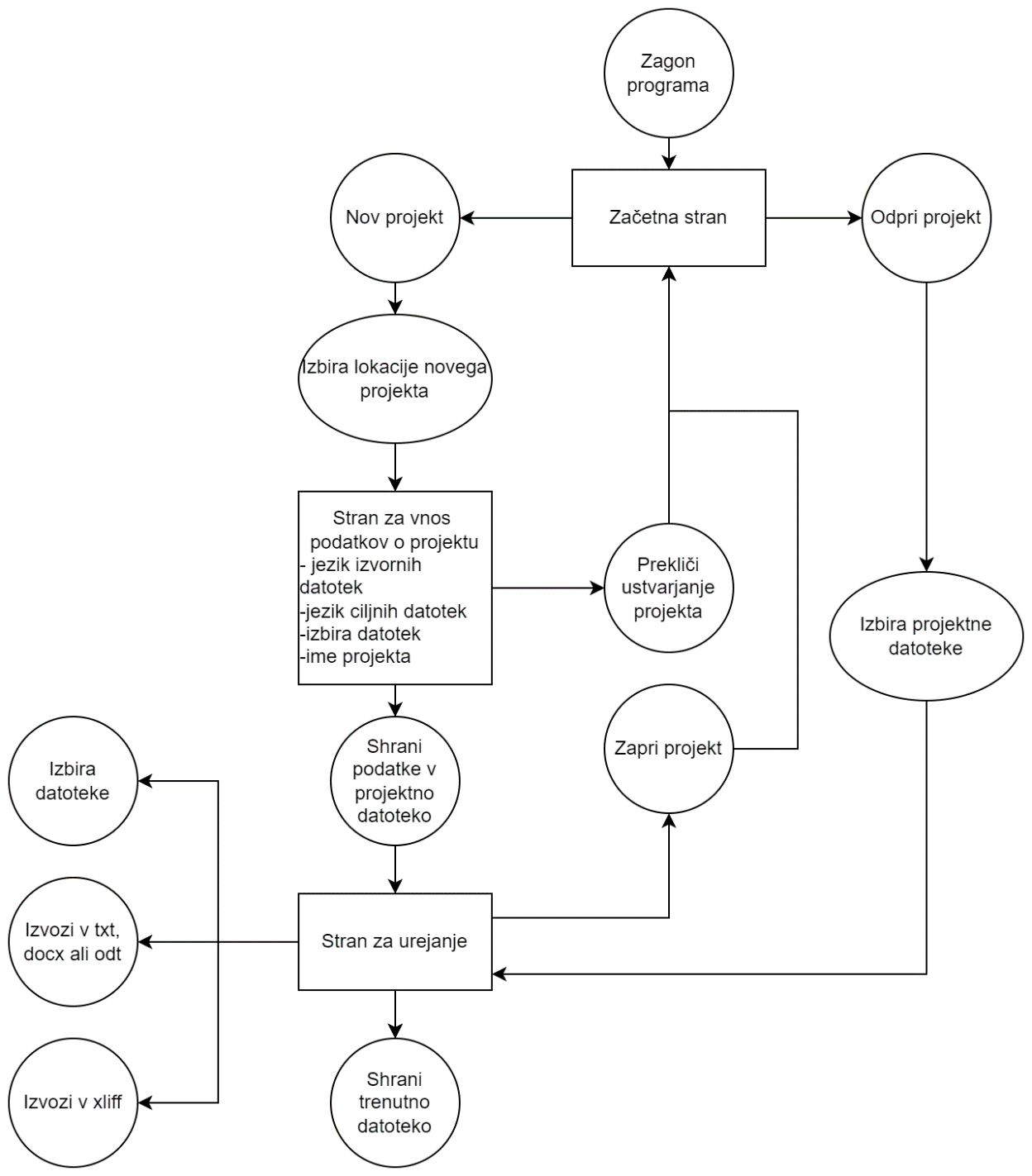
Načrtovanje in izdelava
Načrt
Osnutek programa
Dodajanje funkcionalnosti
Zapakiranje v jar in exe
Notes:
Načrtovanje in izdelavo programa sem začel z načrtom osnovne strukture in funkcionalnosti orodja. Kot lahko vidite na sliki je program je sestavljen iz treh različnih strani: začetna stran, za ustvarjanje projekta ter stran za urejanje segmentov. Poleg tega so na načrtu tudi funkcionalnosti in povezave med stranmi, ki sem jih kasneje implementiral. Nadaljeval sem z izdelavo osnutka programa, ki je na začetku omogočal le preprosto uvoz in izvoz besedil, kateremu pa sem postopoma dodajal funkcionalnosti. Na koncu pa sem celoten projekt s pomočjo vtičnikov Maven Shader Plugin in Launch4j zapakiral v jar in kasneje v exe datoteko.

Slide 5
Testiranje
public class FileImporterTest { private FileImporter fileImporter; @BeforeEach public void setUp() { fileImporter = new FileImporter(); } @Test public void testParseTxtFile() throws IOException { URL testFileUrl = getClass().getClassLoader().getResource("fileimport/slovenia.txt"); if (testFileUrl == null) { throw new FileNotFoundException("Test file not found"); } List<Tu> tuList = fileImporter.parseTxtFile(new File(testFileUrl.getFile()));
assertEquals( "Slovenia, officially the Republic of Slovenia, is a country in Central Europe.", tuList.get(0).getTuv().get(0).getSeg()); }
}
JUnit testi – knjižnica
Testiranje z različnimi dokumenti
Notes:
Testiranje programa sem sproti izvajal z uporabo knjižnice JUnit, ki omogoča testiranje metod ter primerjanje pričakovanih in dobljenih vrednosti. Na sliki lahko vidite enega izmed razredov za testiranje in sicer FileImporterTest. Ta razred preverja delovanje metode parseTxtFile() iz razreda FileImporter, tako da najprej ustvari novo instanco tega razreda, nato požene metodo parseTxtFile(), ki prebere vsebino datoteke in shrani povedi iz nje v seznam. Nato pa s stavkom assertEquals primerja pričakovano besedilo s vsebino prvega segmenta v seznamu. Program sem dokončno preizkusil, ko sem programu dodal večino funkcionalnosti in testiral njegovo delovanje pri različnih docx, odt in docx dokumenti.

Slide 6
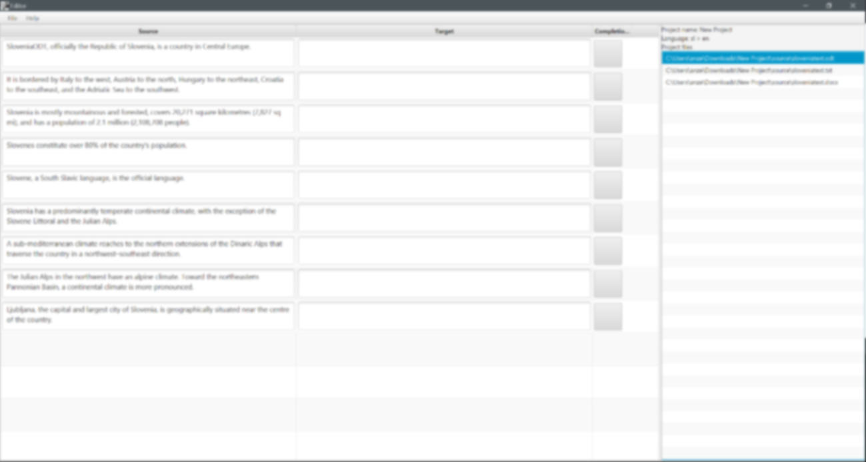
Prikaz delovanja programa
Notes:
Sedaj bom prikazal delovanje mojega programa. Ob zagonu programa se uporabniku odpre začetno okno, na katerem sta gumba za nov projekt in za odpiranje projekta. Najprej bom prikazal proces ustvarjanja novega projekta. Ob kliku na ta gumb se uporabniku odpre okno za izbiro lokacije novega projekta. Za namen predstavitve bom izbral namizje. Nato pa se mu odpre okno za ustvarjanje projekta, na katerem lahko uporabnik nastavi ime projekta, začetni in željeni jezik datotek ter izbere datoteke, ki jih želi prevesti. Uporabnik lahko tudi odstrani po pomoti izbrane datoteke. Za namen predstavitve bom poimenoval projekt projekt1, začetni jezik bo angleščina, željeni pa slovenščina. Kot datoteke pa bom izbral te tri dokumente v docx, odt in txt formatu. Ko uporabnik pritisne gumb ok, program iz datotek ustvari segmente in jih prikaže na naslednjem oknu. Na desni strani tega okna je prikazano nekaj osnovnih podatkov o projektu, pod tem pa seznam vseh datotek projekta, s klikom na katere lahko uporabnik zamenja trenutno odprto datoteko. Uporabnik lahko v tem oknu prevaja segmente ter shranjuje začasni prevod ter označi že prevedene segmente. Poleg tega lahko tudi izvozi odprt dokument v njegov privzeti format. Ko pa uporabnik označi vse segmente kot prevedene pa lahko prevode izvozi tudi v xliff format. Če uporabnik med delom zapre projekt ga lahko ob pritisku na gumb open project in izbiri .project datoteke tudi odpre. Pri ustvarjanju novega projekta se ustvari tudi mapa, ki vsebuje .project datoteko z lastnosti projekta, mapo z izvornimi datotekami, mapo z ciljnimi datotekami ter mapo z vmesnimi tmx datotekami. To je primer tmx datoteke. To je primer prej izvožene xliff datoteke.

Slide 7
Zaključek
Notes:
Med izdelavo seminarske naloge sem se naučil delati s datotečnim formati, ki temeljijo na standardu xml ter tako imenovanega programiranja, ki temelji na sprotnem testiranju metod. Poleg tega sem spoznal tudi, da JavaFX ni najbolj primerna knjižica za ustvarjanje grafičnega vmesnika, saj zanjo ni na voljo toliko literature ter praktičnih primerov, kot za na primer starejši knjižnici Java Swing in AWT.
Za konec bi se želel zahvaliti vsem profesorjem, ki so me skozi srednjo šolo poučevali računalništvo ter vsem, ki so mi pomagali in svetovali pri izdelavi seminarske naloge, še posebej svojemu bratu, ki mi je pri izdelavi aplikacije predlagal uporabo sprotnega testiranja metod.

